Slide 1
Hoe presenteer je spatio-temporele data?
Bob Coret, vrijwilliger bij de Gouda Tijdmachine KB, nationale bibliotheek / Verbonden Digitaal Erfgoed Netwerk Digitaal Erfgoed infrateam Open Archieven / Genealogie Online

Slide 2
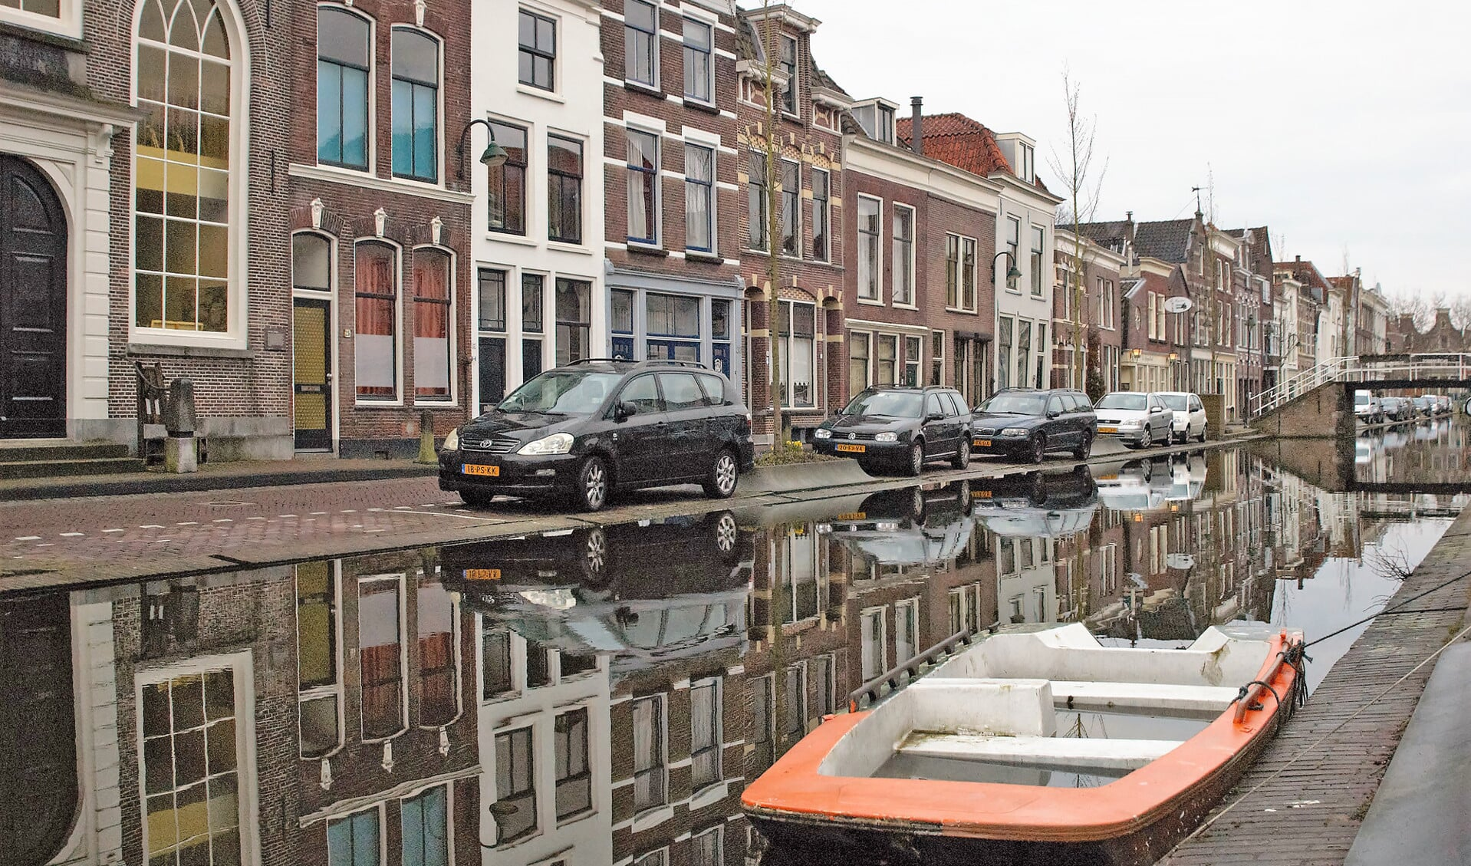

Slide 3
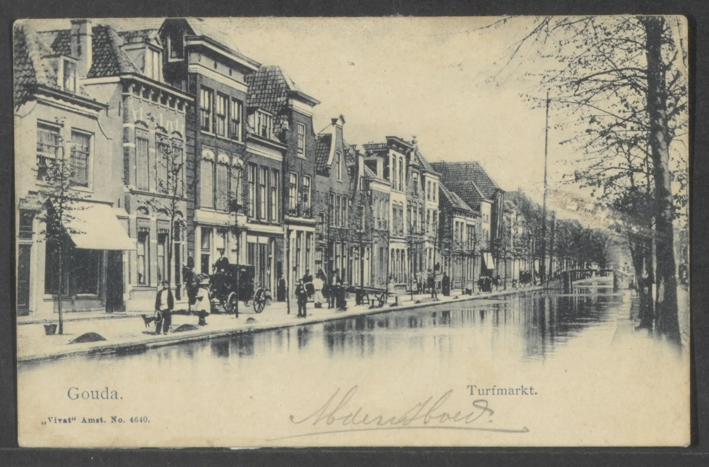

Slide 4
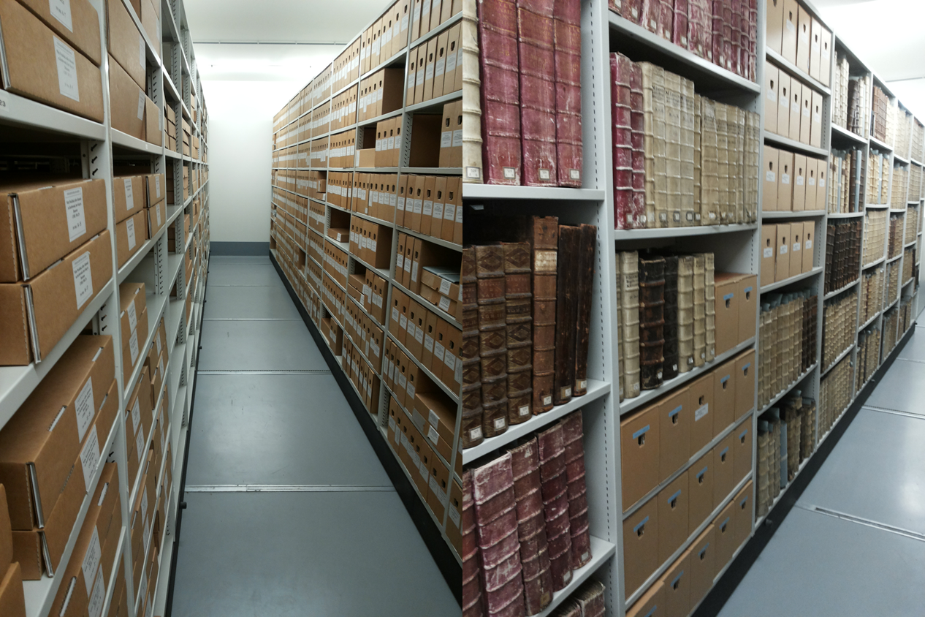
Gouwedepot: 9,5 km archiefmateriaal

Slide 5
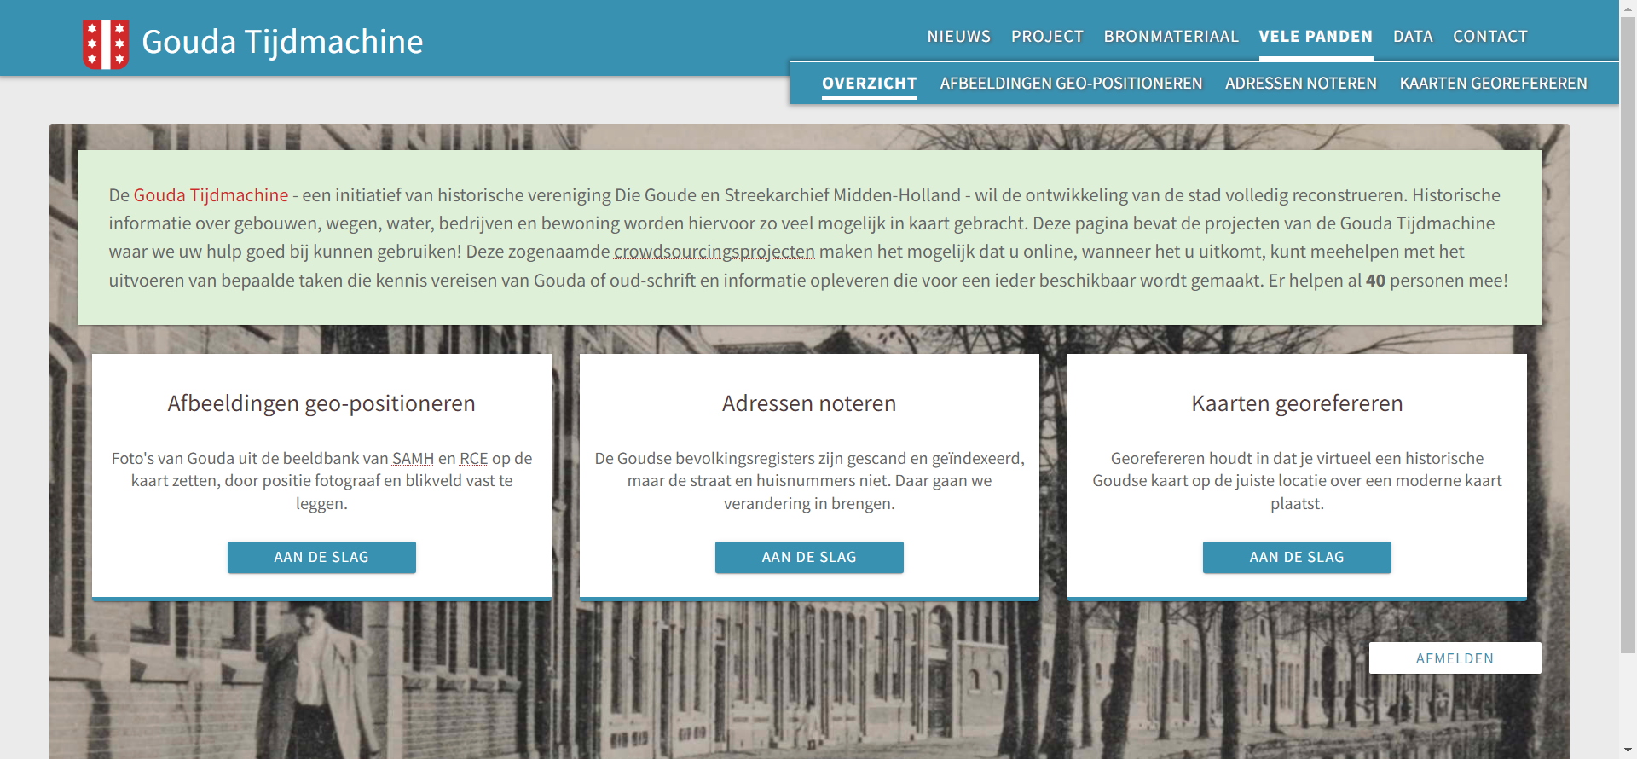

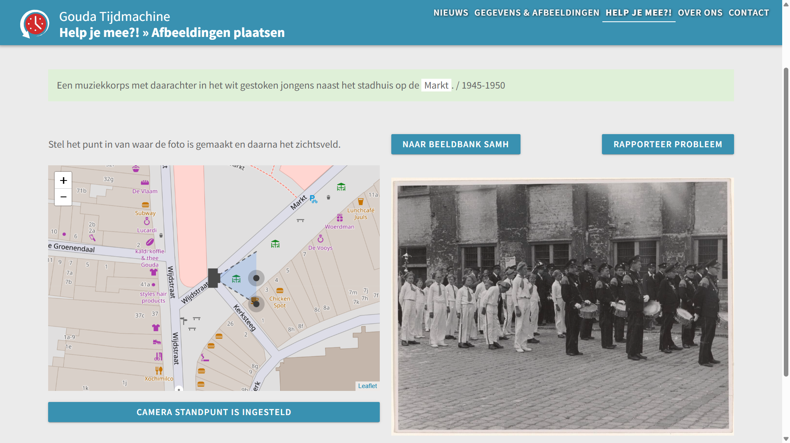
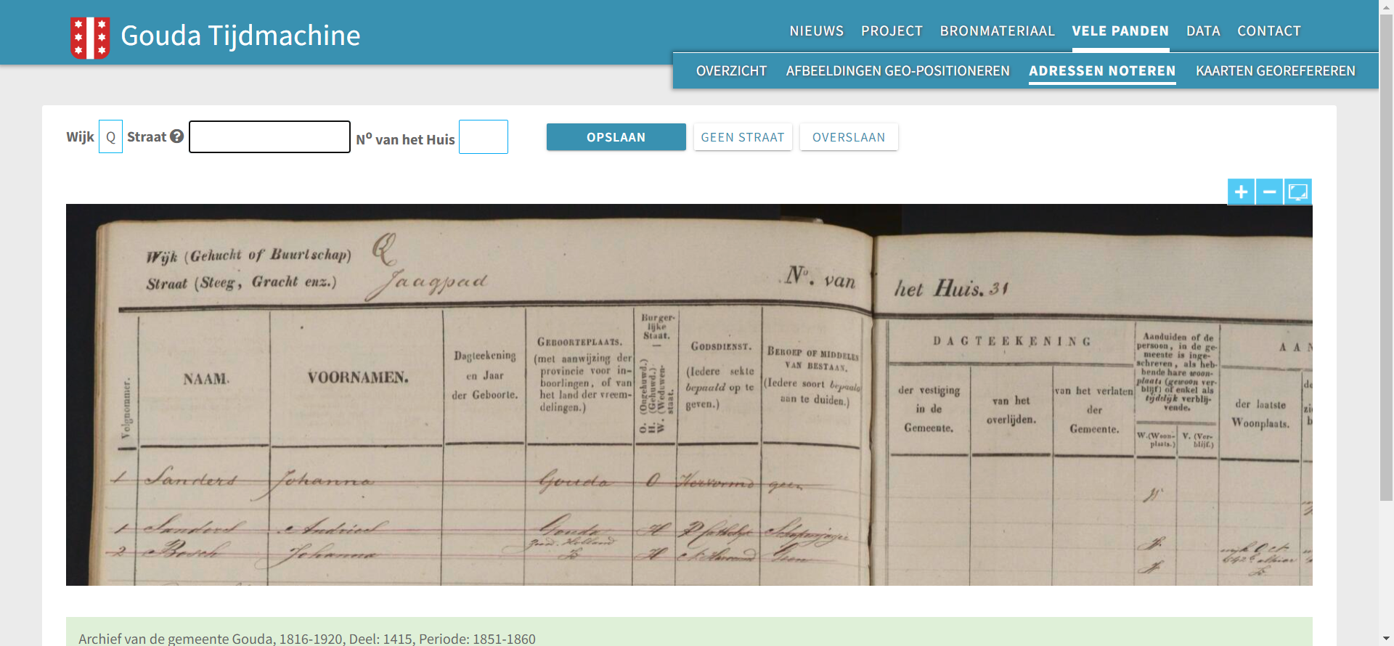
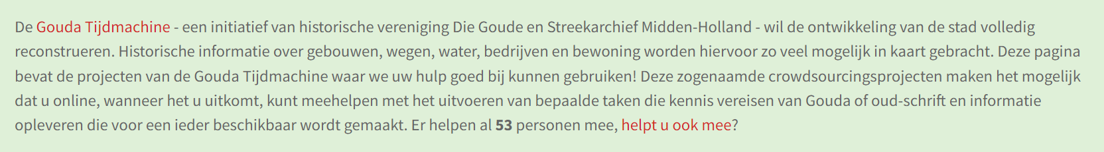
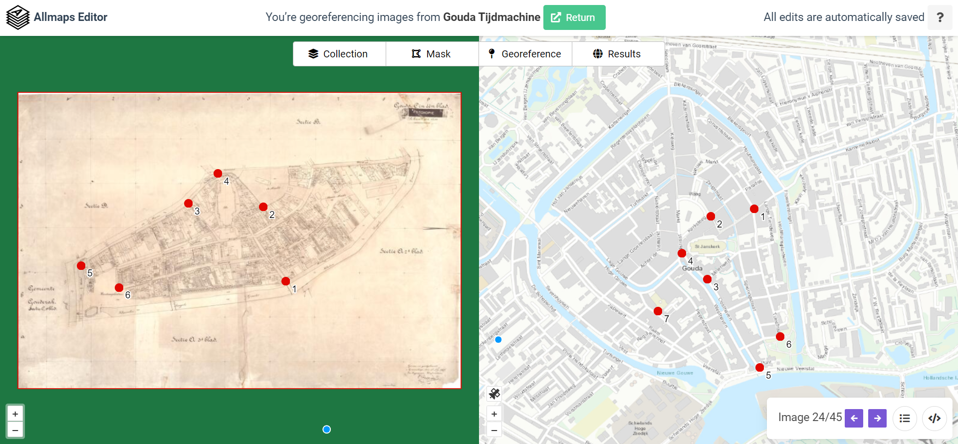
± 15 “offline” en ± 45 “online” vrijwilligers

Slide 6
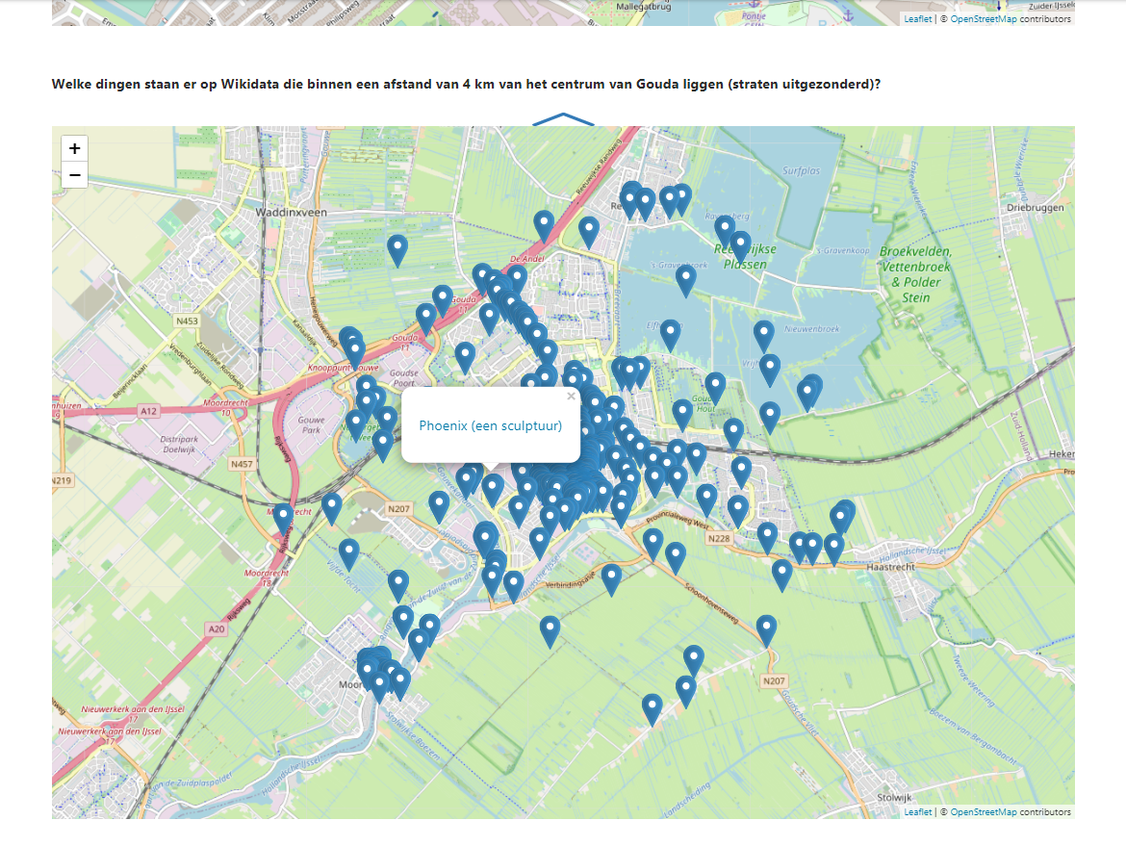
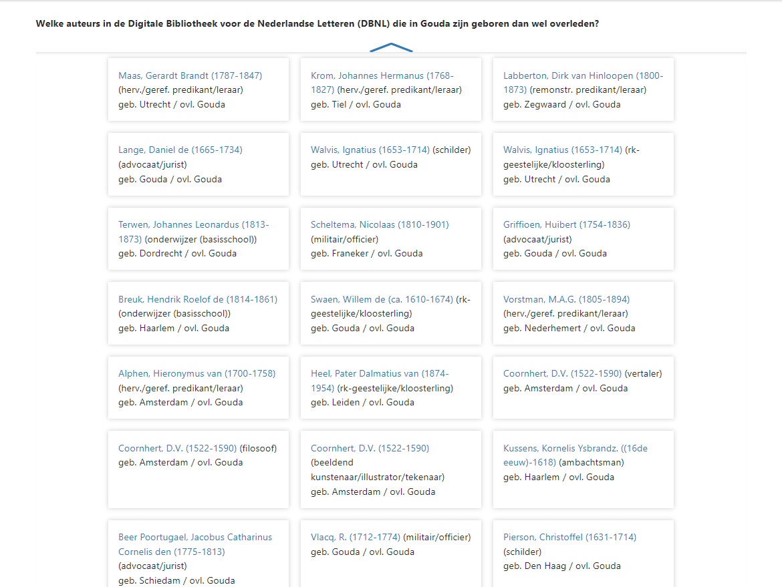
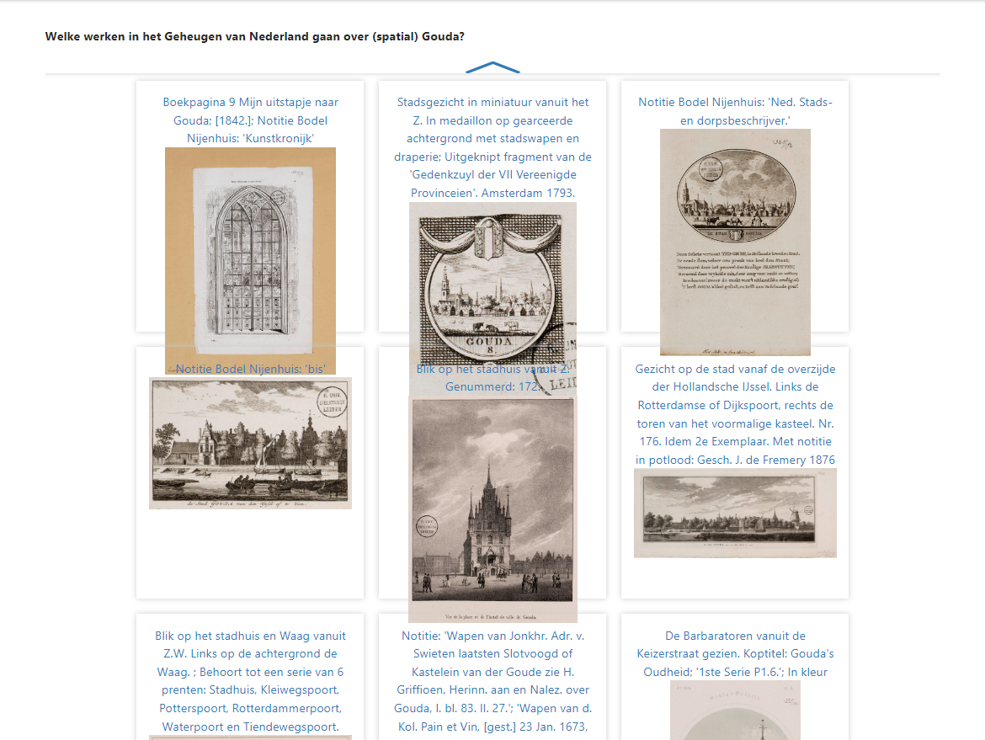
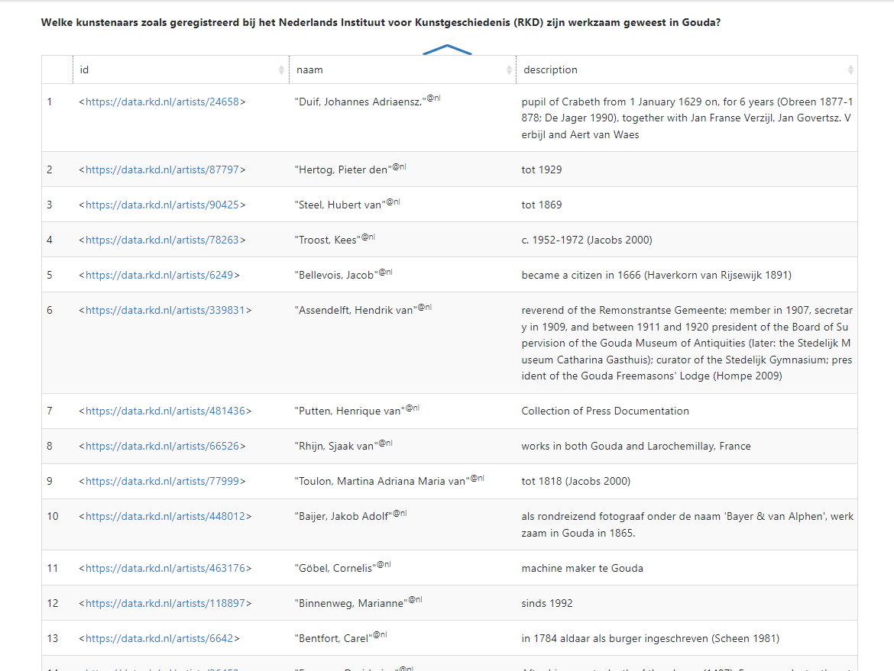
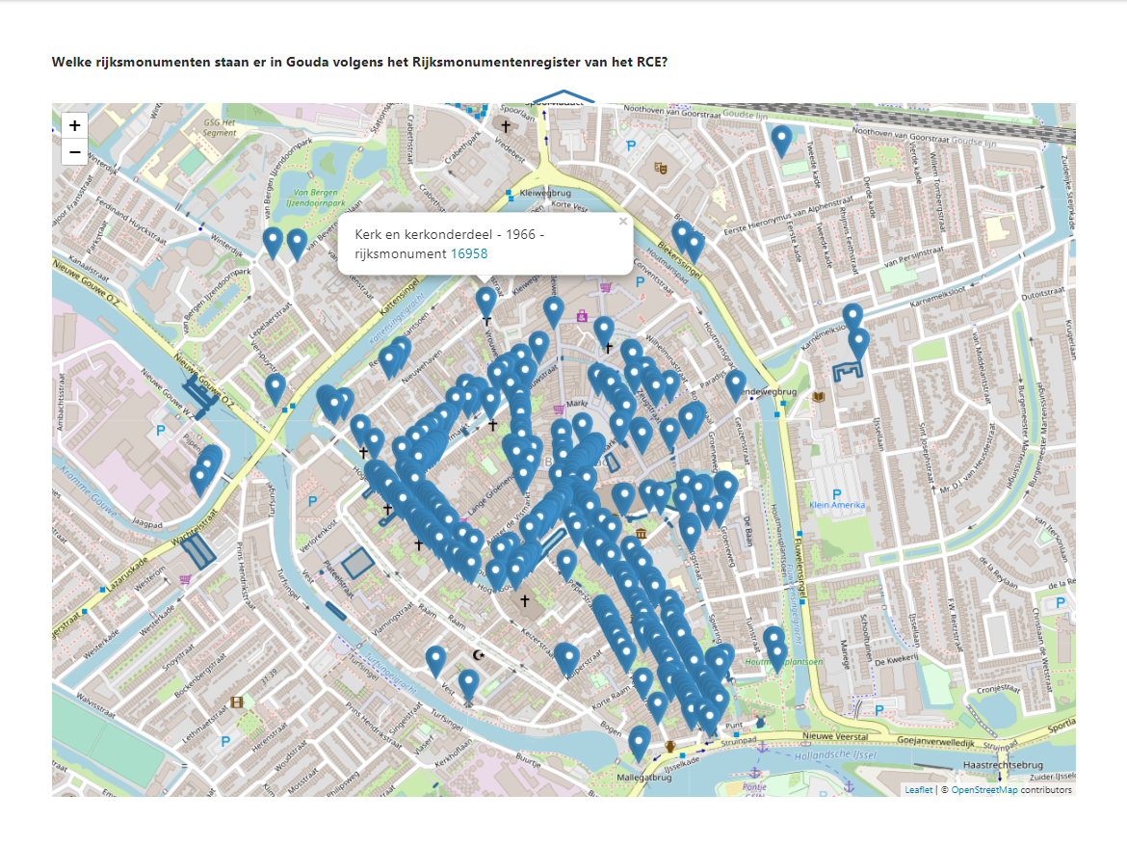
Goudse (linked) data ook elders

Slide 7


Spatio-temporele, semantische, gelinkte data
BAG
Bewoner
Sluis
Eigenaar
Wikidata
Waterloop
Gemaal
Pand
Perceel
Straat
Brug
Adres
Sectie
CHT
Wijk
Bron
https://termennetwerk.netwerkdigitaalerfgoed.nl/

Slide 8
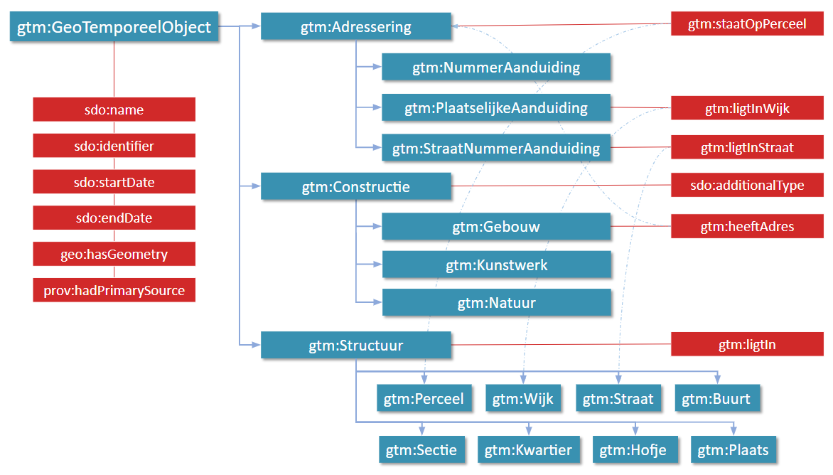
Gouda Tijdmachine Ontologie
https://www.goudatijdmachine.nl/def/

Slide 9
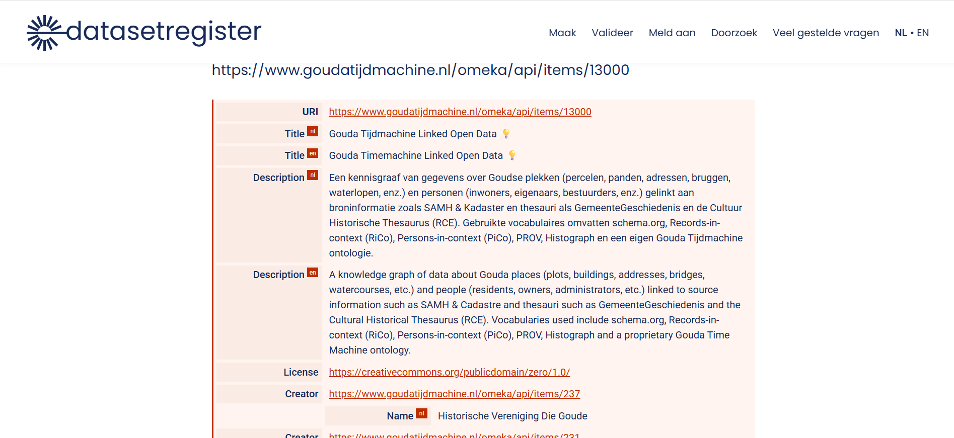
https://datasetregister.nl/

Slide 10
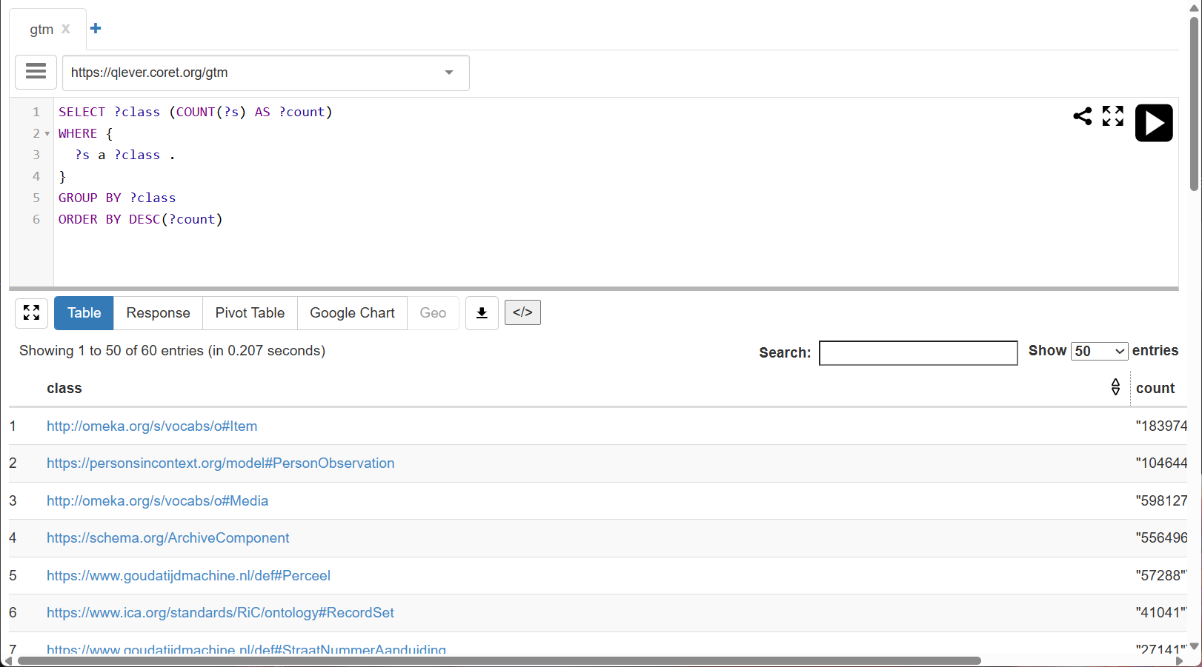

Slide 11
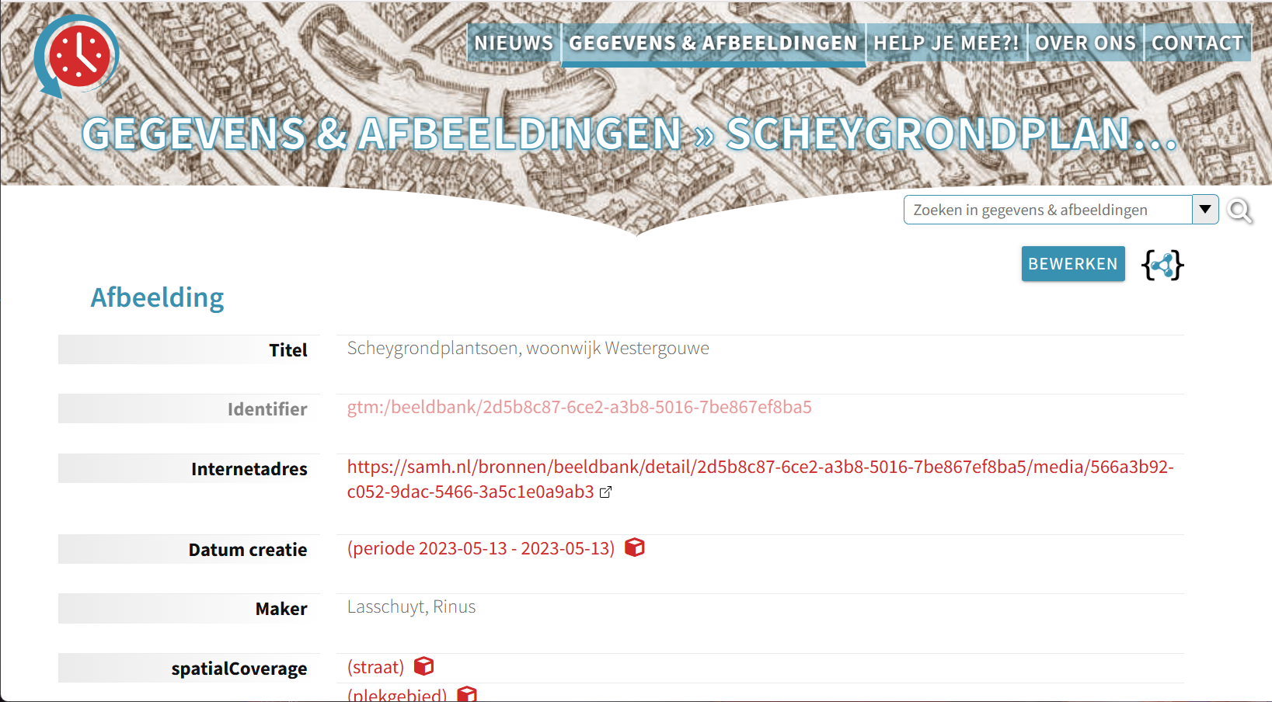
gis.gouda.nl
https://www.goudatijdmachine.nl/data-en-media/

Slide 12
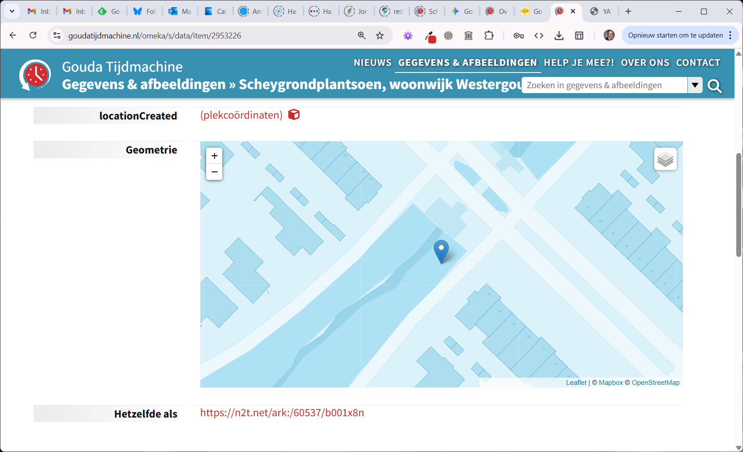
https://www.goudatijdmachine.nl/data-en-media/

Slide 13
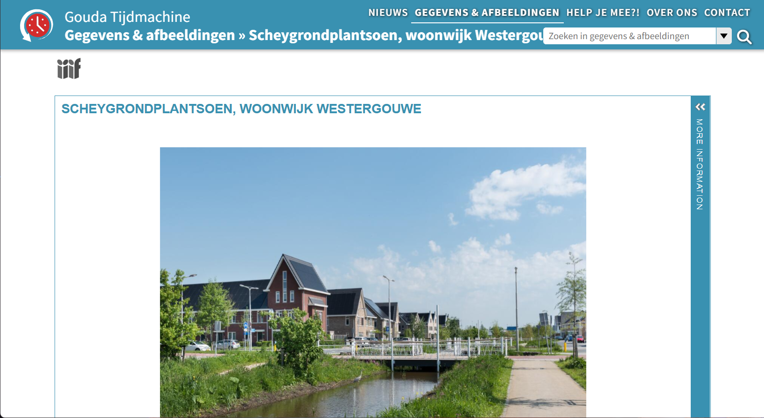
https://iiif.io/

Slide 14
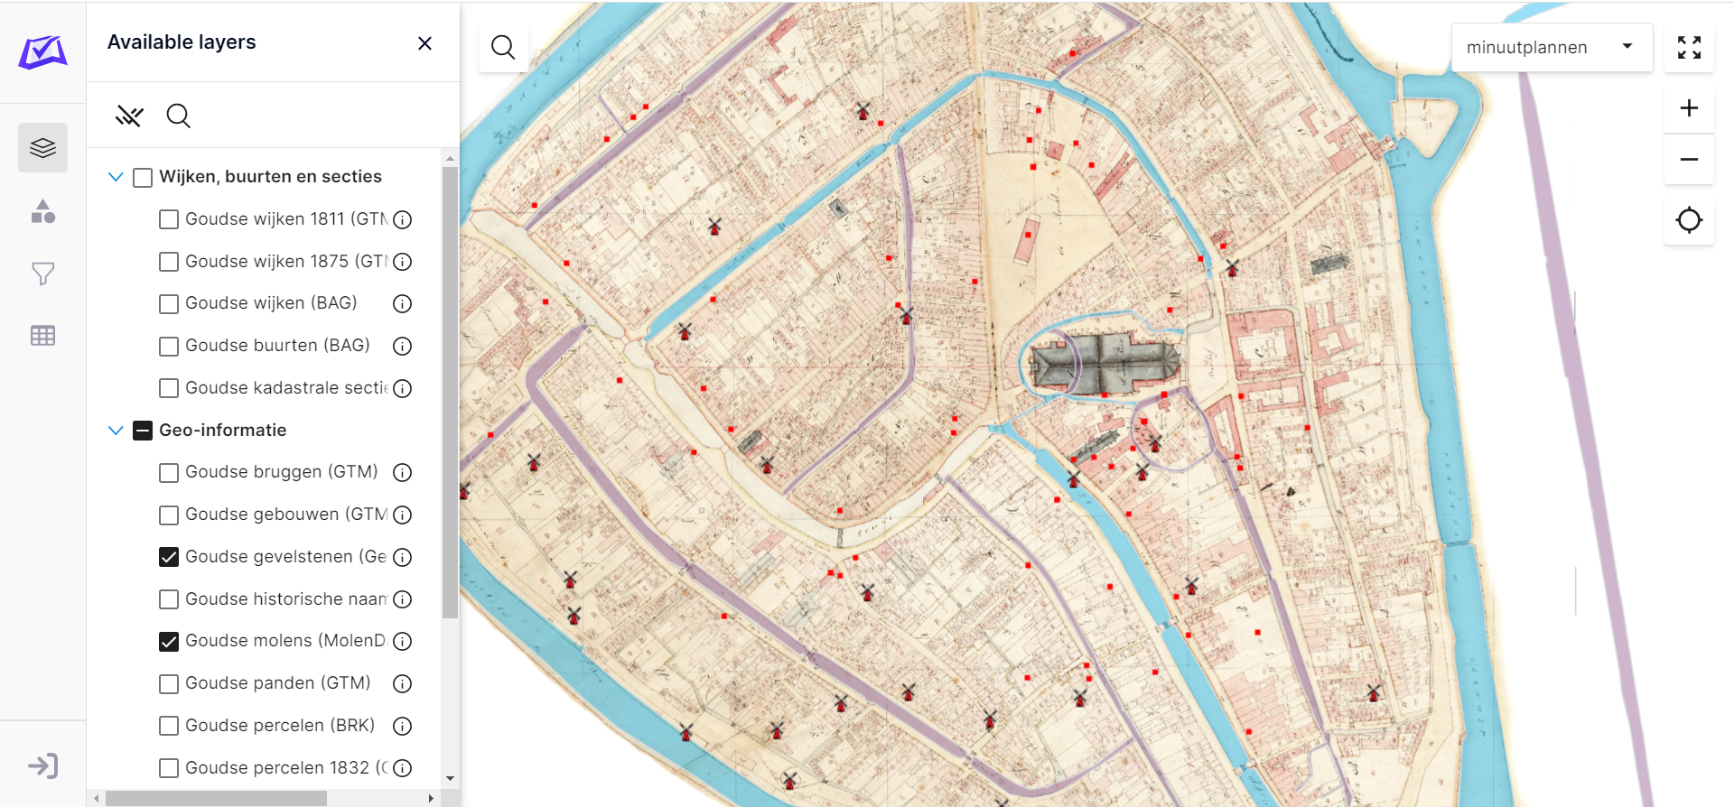
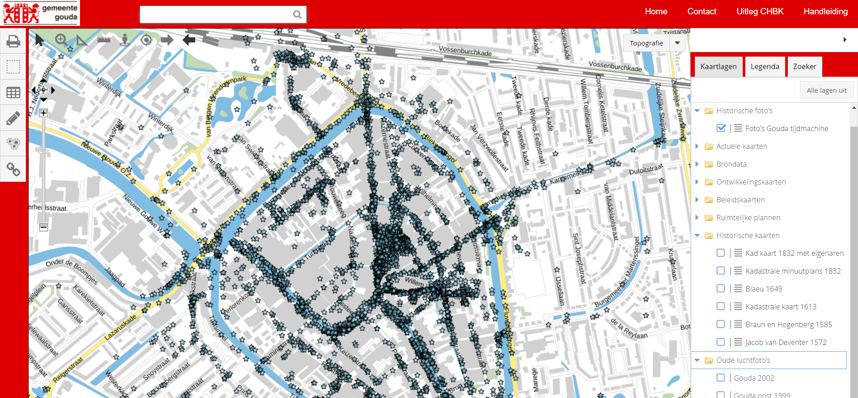
GIS applicaties gebruikersvriendelijk?
gis.gouda.nl
gis.goudatijdmachine.nl

Slide 15
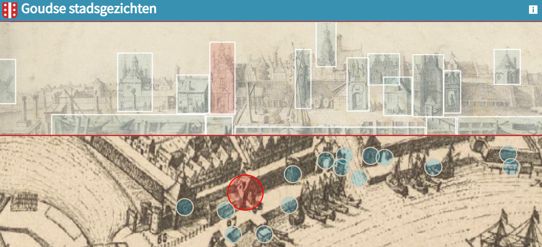
Van data visualisatie tot vertellen van verhalen

Slide 16
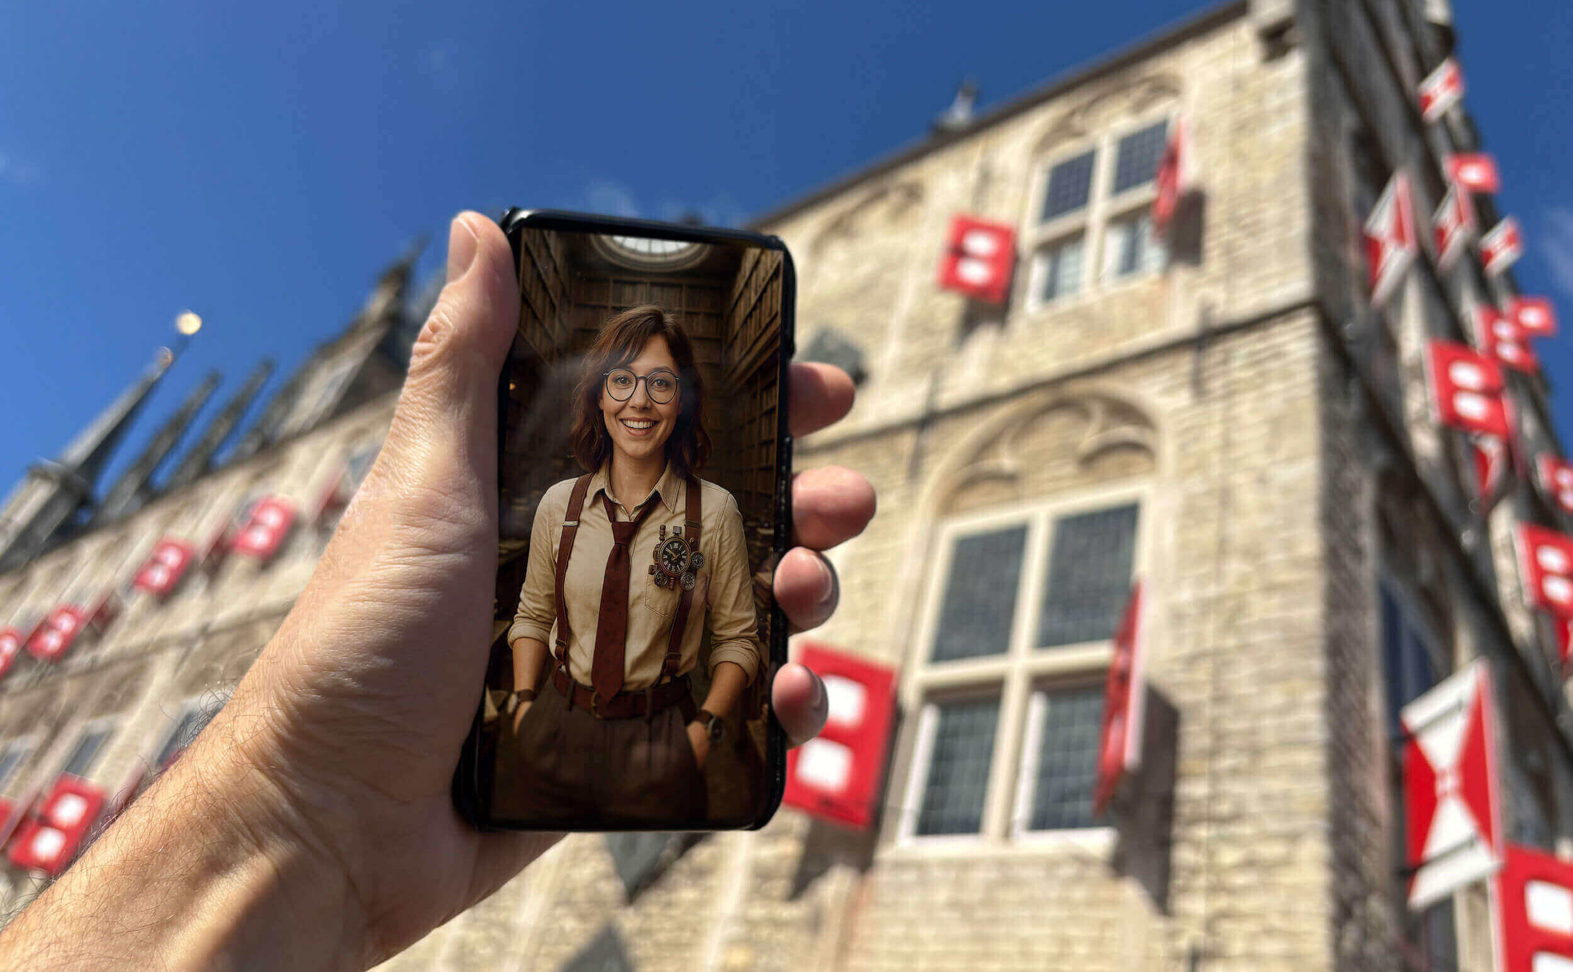
https://netwerkdigitaalerfgoed.nl/nieuws/de-tijddetective-1-hoe-goudas-geschiedenis-een-game-wordt/

Slide 17
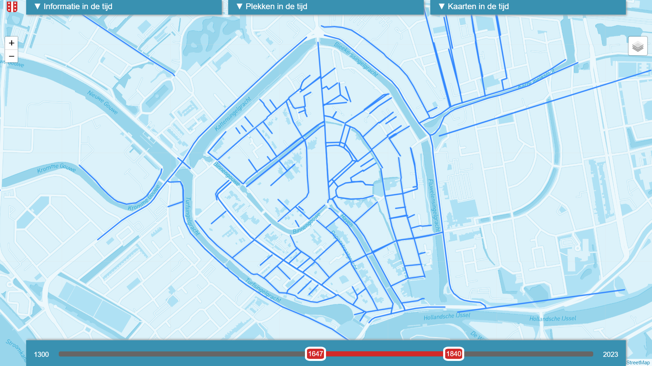
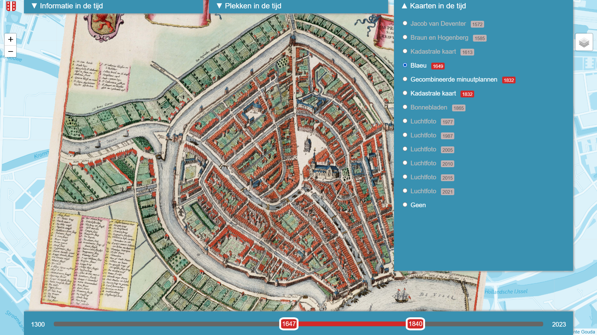
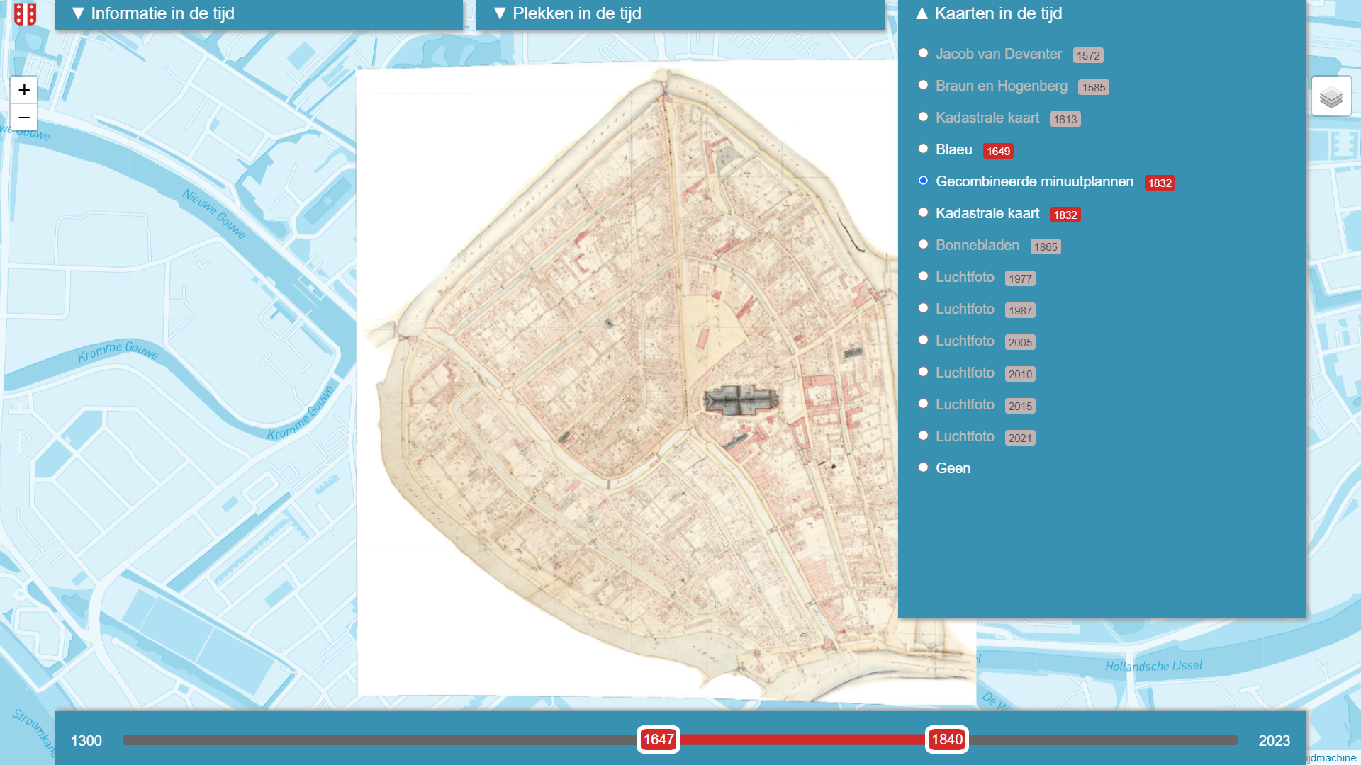
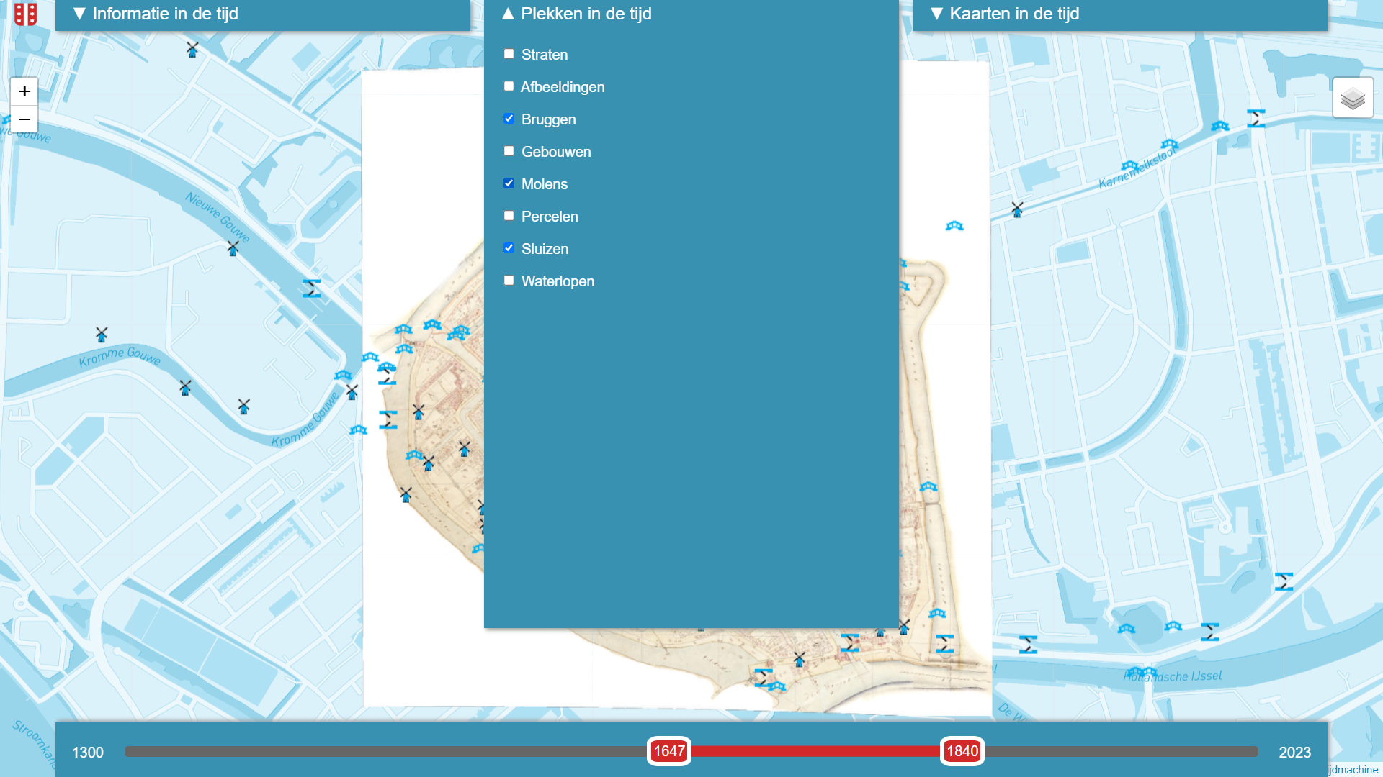
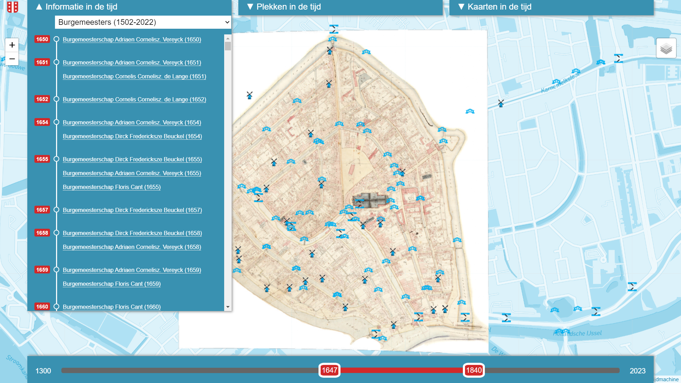
Onderzoek en producten

Slide 18
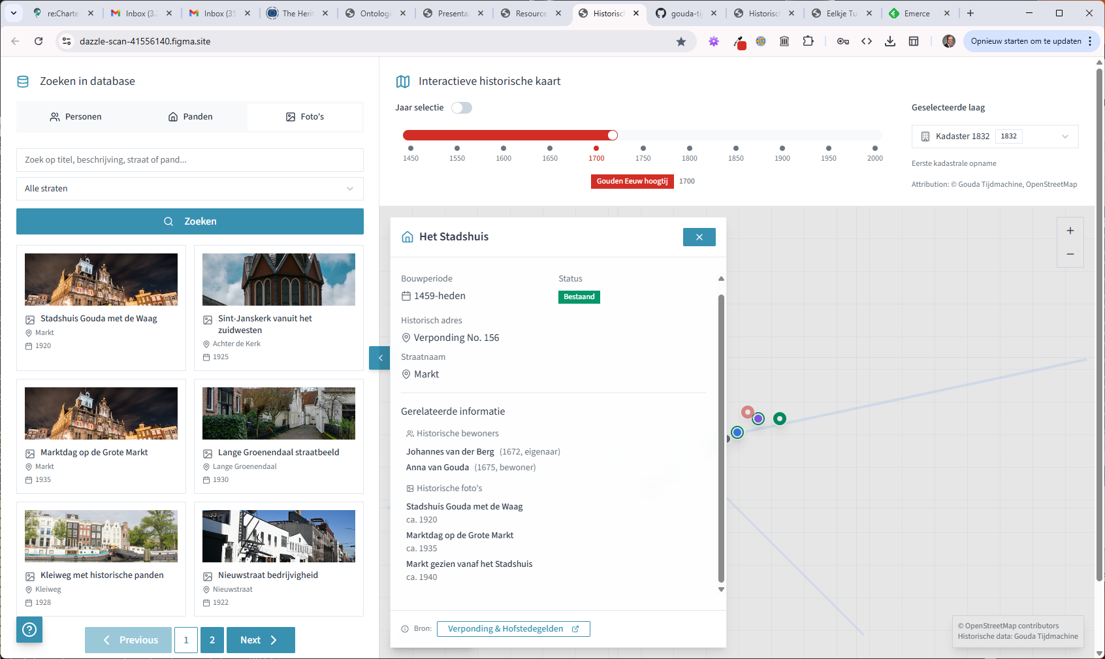

Slide 19
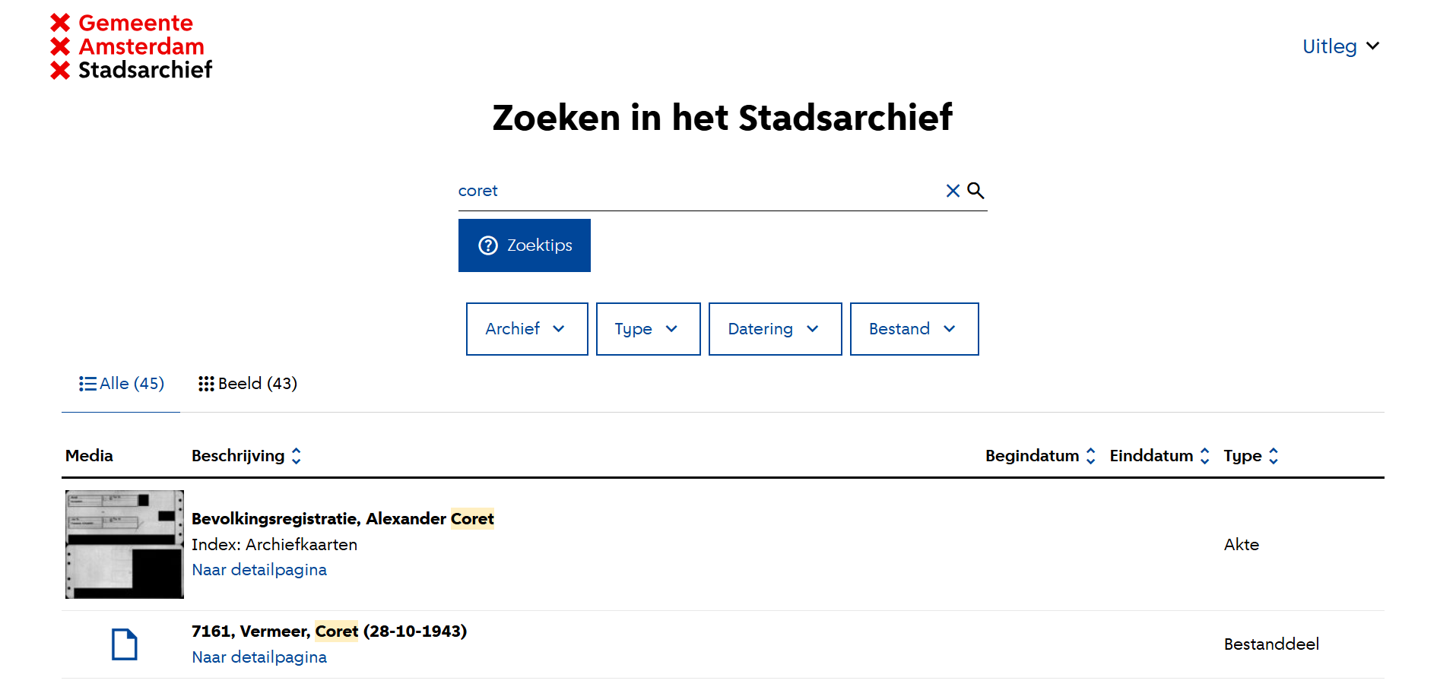
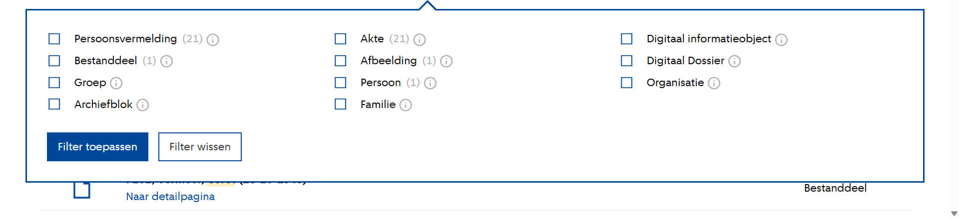

Slide 20
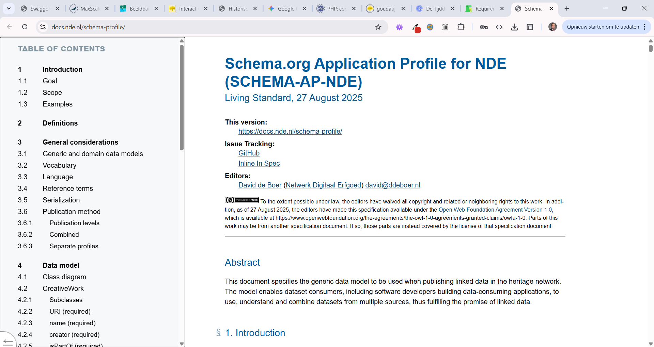
https://docs.nde.nl/schema-profile/

